Slide 1
Тема урока
Причины болезней пищеварительного тракта и пищевых отравлений
Цель обучения
8.1.2.4 выявлять причины болезней пищеварительного тракта и пищевых отравлений
Цели урока
назвать болезни пищеварительного тракта и пищевых отравлений;
выявить причины болезней пищеварительного тракта и пищевых отравлений.

Slide 2
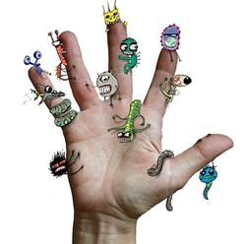
Задание «Ассоциация»
Подумайте одну минуту и охарактеризуйте одним словом каждый термин
• Гельминты
• Инфекция
• Пищеварение
• Болезнь
• Пищевое отравление
• Личная гигиена
• Термическая обработка
• Здоровье
• Симптомы
• Меры профилактики

Slide 3
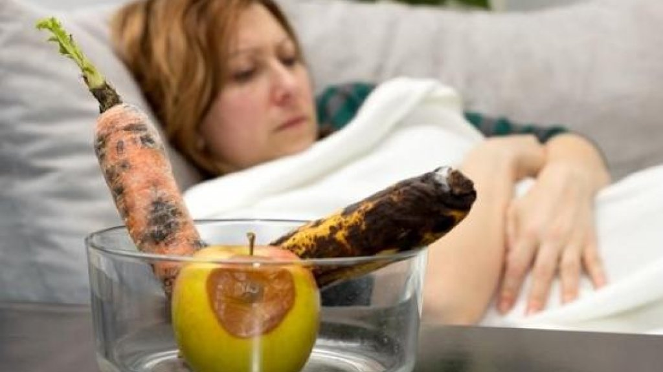
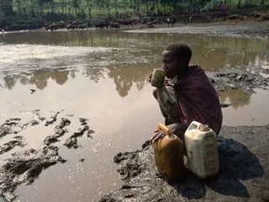
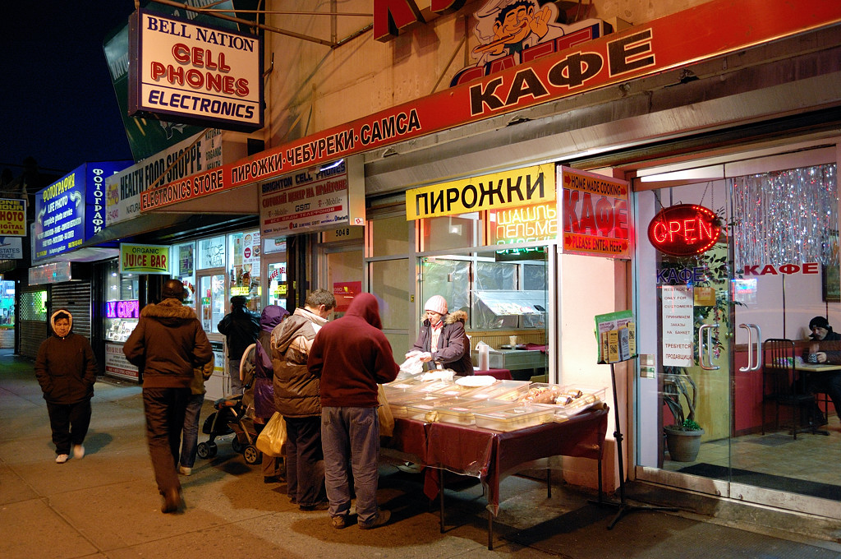
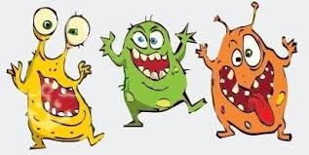
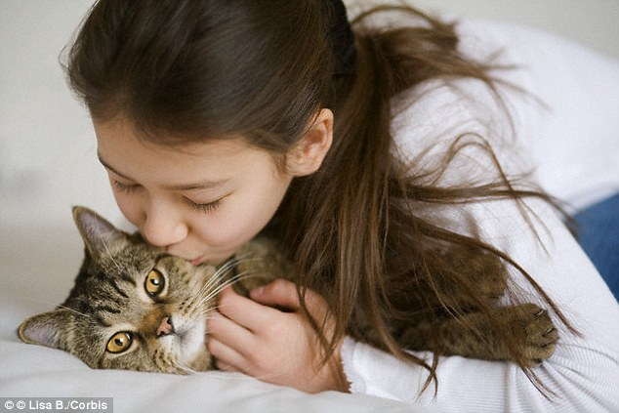
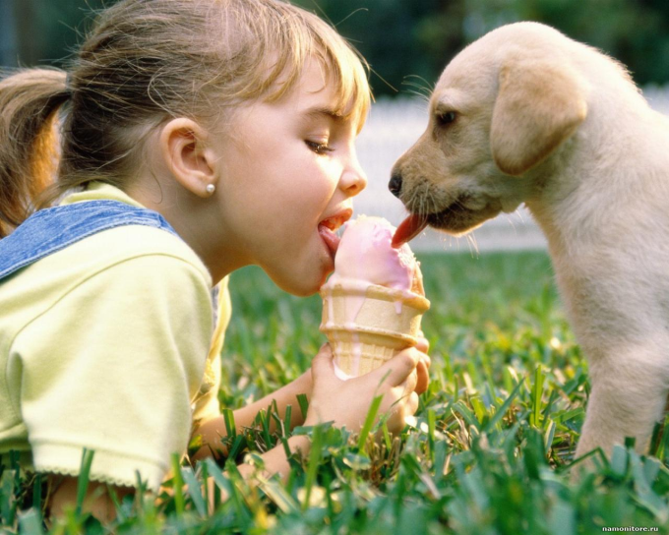

Slide 5
Болезни пищеварительного тракта
Бактериальное пищевое отравление
Гастроэнтерит
Сальмонеллёз
Бактериальная дизентерия
Глистные инвазии
Брюшной тиф

Slide 6
Пищевое отравление
Пищевым отравлением обычно называют бактериальные кишечные инфекции, инкубационный период которых длится считанные часы.

Slide 7
Причины пищевого отравления
При употреблении пищи, приготовленной человеком, тщательно не помывшим руки
При употреблении пищи, приготовленной с использованием грязных кухонных принадлежностей, разделочных досок и других инструментов
При употреблении блюд, содержащих майонез, и не хранившихся в холодильнике (различные виды салатов из капусты, моркови, лука и картофеля)
При употреблении неправильно хранившихся и должным образом не приготовленных замороженных и охлажденных продуктов
При употреблении немытых или плохо вымытых фруктов и овощей
При употреблении сырых овощных или фруктовых соков и молочных продуктов (непастеризованные)
При употреблении недоваренного мяса или яиц
При употреблении некипячёной колодезной или воды из городских источников

Slide 8
Симптомы
Диарея
Рвота
Повышенная температура
Боль в животе
Потливость
Отсутствие аппетита
Головокружение
Симптомы объективные-признаки заболевания, которые врач может обнаружить при обследовании пациента, например сыпь или высокая температура.

Slide 9
Активированный уголь
Питье маленькими глотками (с препаратом «Регидрон»)
Применение пробиотиков для восстановления микрофлоры кишечника (например, препараты «Хилак», «Линекс»)
Диета
Антибиотики
Лечение
Только по назначению врача!

Slide 10
Глоссарий
Инкубационный период -время с момента зарождения до появления первых симптомов заболевания.
Инфекционный период - время на протяжении которого больной может заражать здоровых.
Носитель-индивидуум, у которого болезнь не проявляется, но возбудитель присутствует и способен передаваться здоровым особям.
Профилактика - меры, предупреждающие появление болезни, например, соблюдение гигиены.

Slide 11
Профилактика (направления)
Выявление носителей
Соблюдение санитарно-гигиенических правил при хранении и переработке пищевых продуктов
Правильное приготовление пищи
Проверка мяса санитарной инспекцией
Обязательная регистрация пищевых отравлений
Борьба с грызунами/мухами
Своевременный ремонт канализаций
Государственный контроль пищевых продуктов

Slide 12
Вызов скорой помощи обязателен:
при потере сознания
при ухудшении зрения и глотания
при высокой температуре, которая не сбивается
при симптомах отравления сразу у нескольких членов семьи
при отравлении ребенка
при отравлении грибами

Slide 13
Осмысление новой информации
Самостоятельное изучение учебной информации
Объединение в группы по интересам
Создание продукта учебной деятельности

Slide 14
Схема
Рисунок
Таблица
Театр
Брошюра
Постер
Выбор позиции
Заболевания:
•гастроэнтерит;
•сальмонеллёз;
•бактериальная дизентерия;
•глистные инвазии;
•брюшной тиф.

Slide 15
Критерии оценивания
• Определены симптомы болезни
• Определены причины заболевания
• Обозначены профилактические меры
• Соблюдены этические и эстетические нормы исполнения продукта.

Slide 16
Правила работы в группе:
Раскрытие темы
Использование терминологии
Участие всех участников группы
Регламент

Slide 17
Итоговое оценивание

Slide 18
Критерии оценивания задания
1. На основе симптомов определены болезни пищеварительного тракта и пищевого отравления.
2. Названы причины болезней пищеварительного тракта и пищевых отравлений.
3. Объяснены меры профилактики и первой доврачебной помощи.

Slide 19
Рефлексия
- что узнал, чему научился;
- что осталось непонятным;
- над чем необходимо работать.

